Slide 1
ỨNG DỤNG CÔNG NGHỆ NBPB:Tìm đồ chơi có dạng hình tròn, hình vuông Lớp 25-36 tháng

Slide 2
Mục đích yêu cầu: _ Trẻ biết tìm đồ chơi có dạng hình tròn, hình vuông từ các đồ chơi có trong lớp

Slide 3
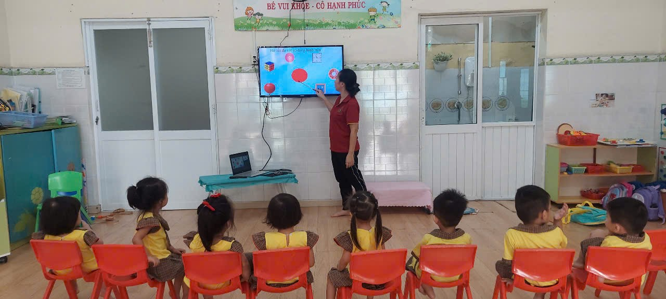
Cô ôn lại cho trẻ hình tròn và hình vuông

Slide 4
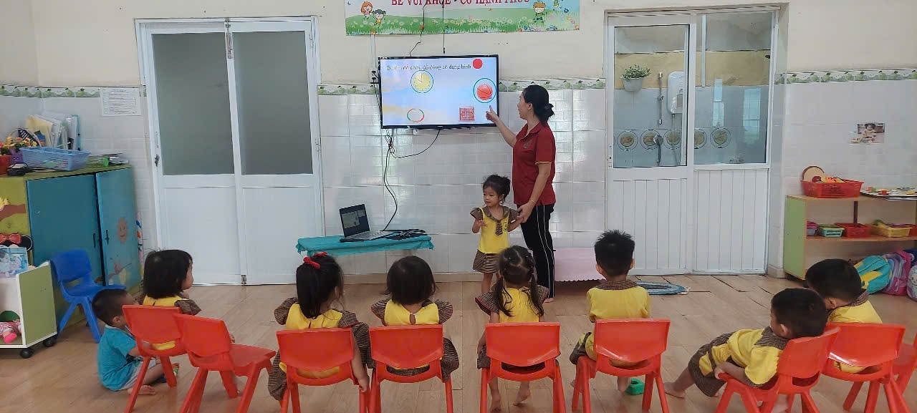
Cô cho trẻ gọi tên các đồ chơi có dạng hình tròn

Slide 5
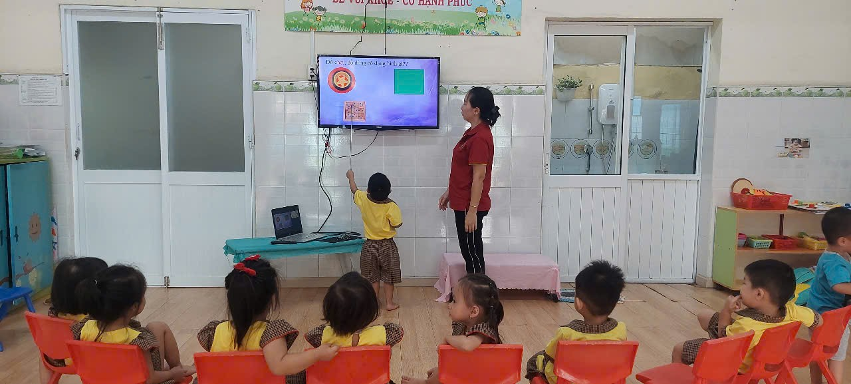
Cô cho trẻ tìm và gọi tên đồ chơi có dạng hình vuông

Slide 6
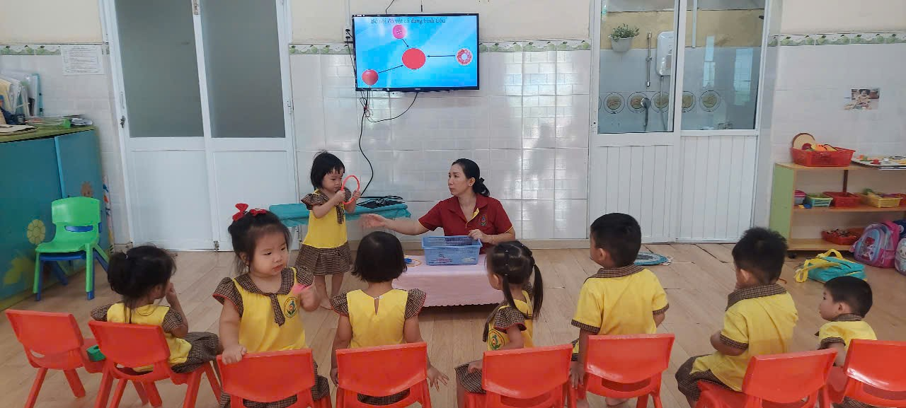
Trẻ lên tìm đồ chơi có dạng hình tròn, vuông theo yêu cầu của cô

Slide 7
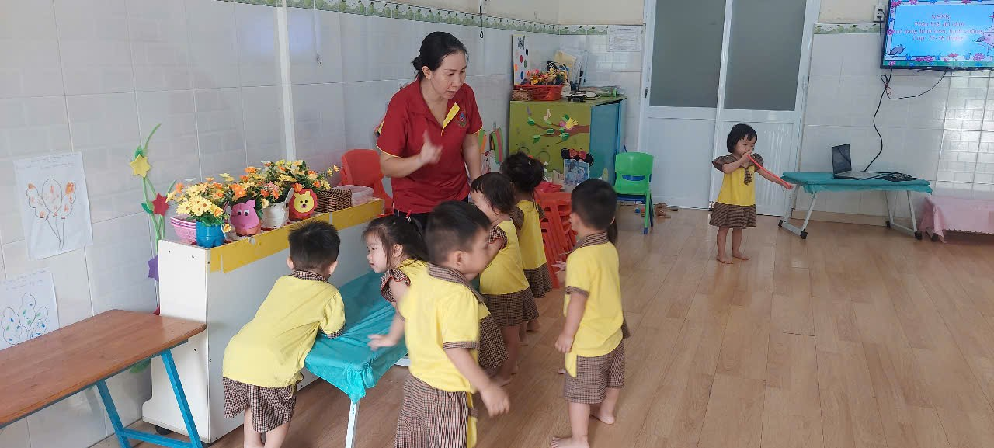
Cô cho trẻ chơi lần 2 “tìm đồ chơi có dạng hình tròn, vuông và đặt vào đúng nơi”

Slide 8
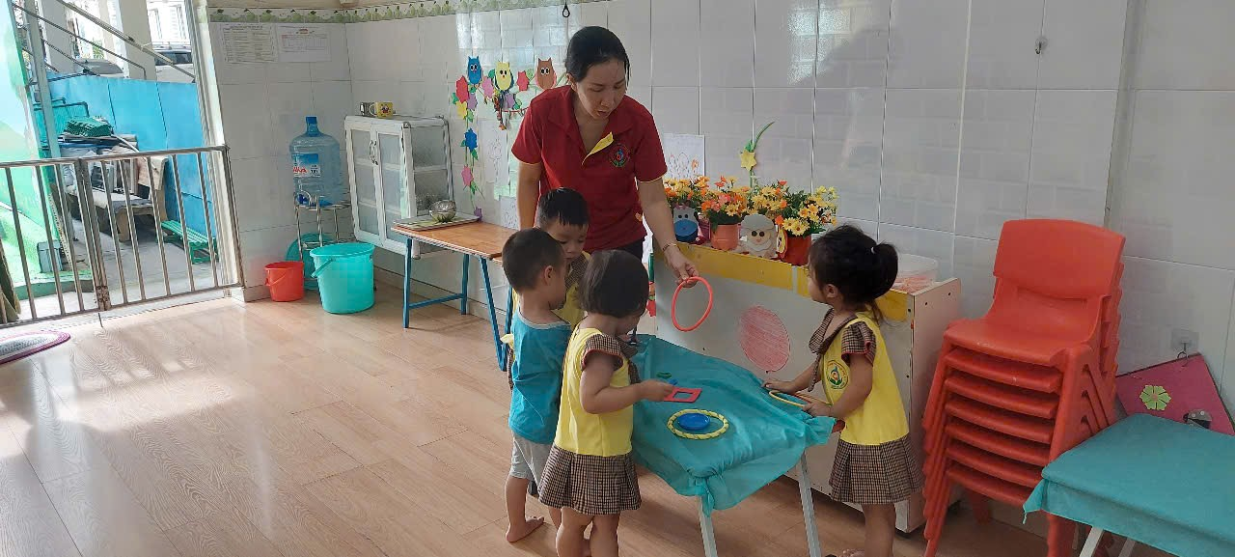
Trẻ chú ý thực hiện đúng yêu cầu của bài tập

Slide 9
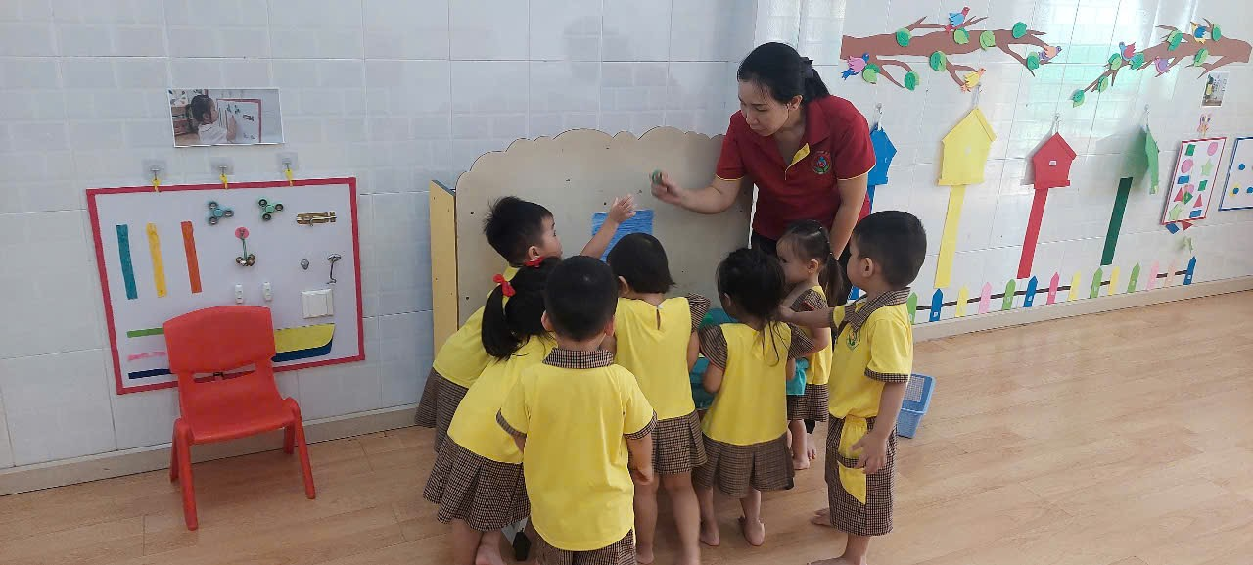
Cô và trẻ cùng nhận xét các đồ chơi trẻ vừa lựa chọn

